Slide 1

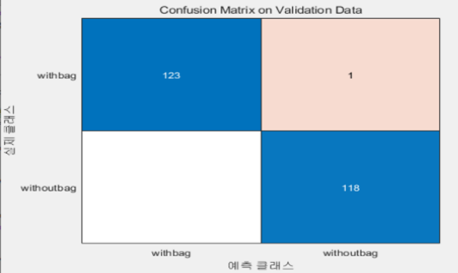
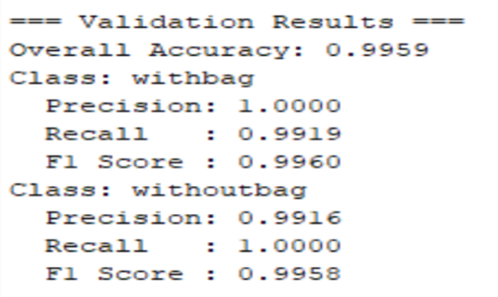
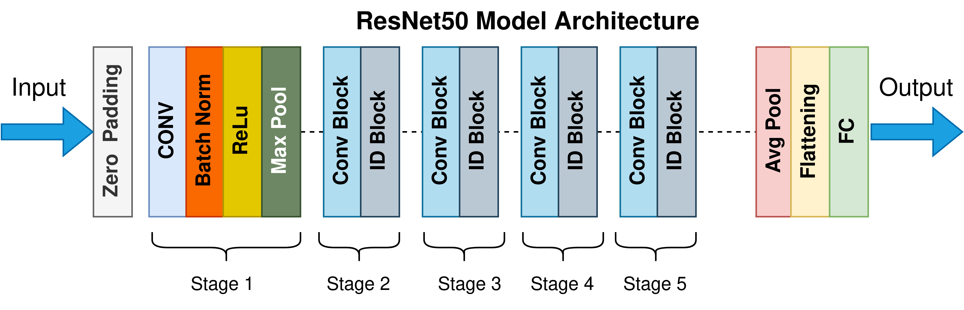
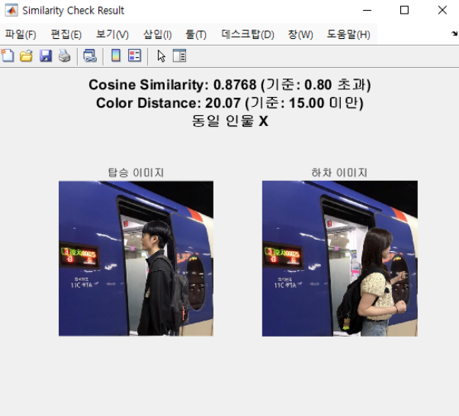
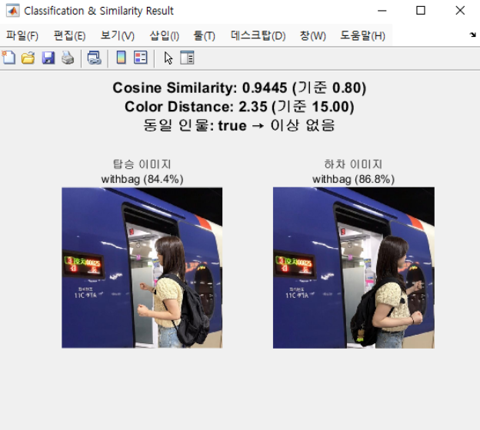
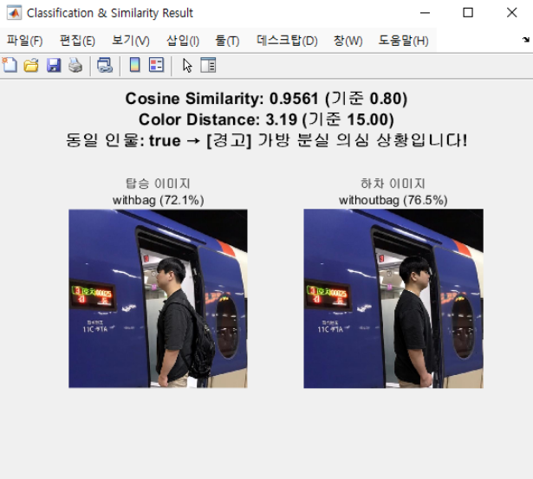
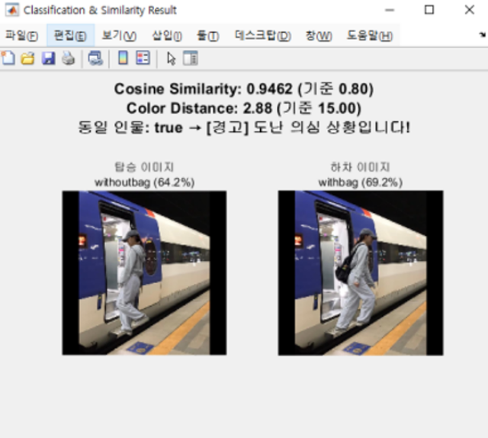
성균관대학교
정보통신대학 전자전기공학부
종합설계프로젝트
AI 기반 분실물 자동 감지 시스템 김영인, 박세빈, 조윤서, 최재원 성균관대학교 정보통신대학 AI-Based Automated Lost Item Detection System Kim Young In, Park Se Bin, Cho Yoon Seo, Choi Jae Won
Sungkyunkwan University
담당 교수: 유재천 교수님
연구분야: 딥러닝· 컴퓨터 비전
ⓔ
ⓔ
개 요
구현 방법
KTX 출입문에서 승차 시점과 하차 시점의 이미지를 비교하여 가방의 유무를 판단하고, 분실 및 도난 여부를 자동 감지하는 AI 기반 시스템을 구현하였다.
ResNet50 기반 분류기를 활용해 가방 존재 여부를 분석한 후 사람을 탐지하고, 색상과 코사인 유사도를 기반으로 동일 인물을 판별하여 분실 또는 도난 여부까지 식별한다.
본 시스템은 KTX 외에도 도서관, 카페 등 다양한 공간에 확장 가능성이 높으며, 공공장소의 분실물 예방에 기여할 수 있다.
이진 분류 모델 학습을 위한 데이터셋(1210장) 구축
Training 80%, Validation 20%로 임의 구성
레이어 수정 후 기존 분류기를 가방 유무 이진 분류기로 교체
SGD Momentum Optimizer를 활용하여 모델 학습 진행
Resnet50의 레이어를 활용해 사진 특징 추출 모델 제작
두 모델을 종합하여 활용하는 상황 분류 알고리즘 구축
알고리즘에 따라 승하차 이미지 비교 후 결과 출력
ⓔ
ⓔ
결 과
시스템 구성
가방 유무 판단 모델의 confusion matrix와 F1 score 값
이미지 탐지 | 열차의 출입문에서 승하차하는 승객의 이미지 출입문은 한 명씩 통과하기 때문에 탐지에 적합 각각 승객에 대한 승하차 이미지를 비교함으로써 분실물 여부를 정확하게 판단 가능
가방 유무 판단 | ResNet50기반 이진 분류 모델 활용한 모델 설계 승객이 가방을 든 상태와 아닌 상태를 학습한 모델 설계 및 활용 각 승객들에 대한 승하차 시의 두 시점에서의 가방 착용 유무를 인식하여 최종적인 분실물 발생 판단에 활용
승하차 승객 동일 여부 판단 | 동일하게 ResNet50을 사용하며 이를 통해 이미지 벡터화 후 코사인 유사도 계산 및 비교 또한 평균 RGB값을 추출하여 색상 유사도 확인 총 두 가지의 평가 지표를 통해 동일 인물 여부를 판단하므로 정확하게 동일 인물 인식 가능
분실 및 도난 상황 판단 | 앞선 가방 유무 판단과 승하차 승객 동일 여부 판단 결과를 통합하여 분실물 또는 도난 여부를 논리적으로 분석 가방 유무 및 승객의 동일인물 여부에 대한 총 4가지 경우로 최종 분석결과 분류 가능 동일인물이 아닌 경우 및 동일인물이며 승하차 시 가방의 상태가 같은 경우 정상 케이스로 분류 동일인물이며, 탑승 시 가방이 감지되었으나 하차 시 감지되지 않은 경우 분실 의심 상황으로 간주하여 관리자에게 알림 전달 동일인물이며, 탑승 시 가방이 감지되지 않았지만 하차 시 감지된 경우 도난 의심 상황으로 감지하여 동일하게 관리자에게 알림 전달
동일인물 X
동일인물, 이상 없음
동일인물, 분실가능성 O
동일인물, 도난가능성 O

